Slide 1
FAUST VRANČIĆ
-homo volans
Toni Burić

Slide 2
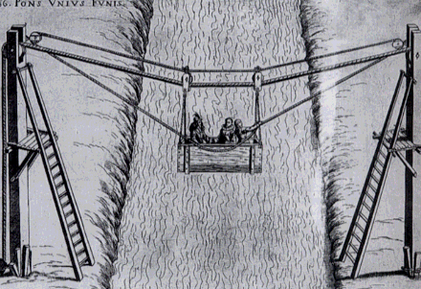
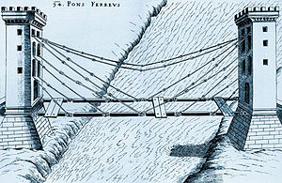
FAUSTOVI IZUMI
Vračićev najpoznatiji izum je padobran
Vrančić je isto tako konstruirao razne vrste mlinova,vjetrenjaču, iznio je novu konstrukciju metalnih mostova,viseće mostove

Slide 3
Maketa Faustove vjetrnjače
Mlin s pomićnim krovom

Slide 4
MLIN S POMIČNIM KROVOM
mlin s pomičnim krovom radi tako da netko hoda i gura zapreke na krovu i to daje snagu mlinu da moze mljeti
VJETRENJAČA
Vjetrenjača je vrlo važna u današnjici zbog dobivanja električne energije putem kojim se ne zagađuje okoliš

Slide 5
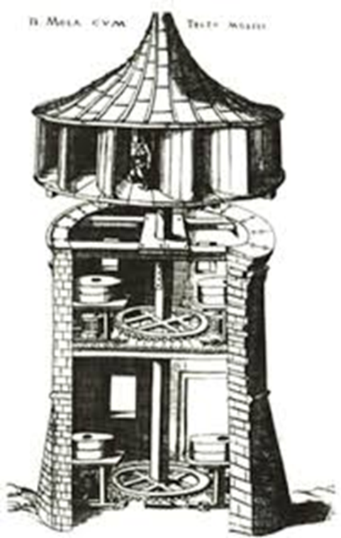
Opis rada mlina s pomičnim krovom
Mlin s pomičnim krovom je vjetrenjača s vodoravnim rotorom s lopaticama kakve imaju današnje turbine. Mlin se u krovu pokreće preko krova, koji je podijeljen u više malo zakrivljenih i između dva zida zatvorenih krila, koja na jednoj strani hvataju vjetar, a na drugoj ga ispuštaju.

Slide 6
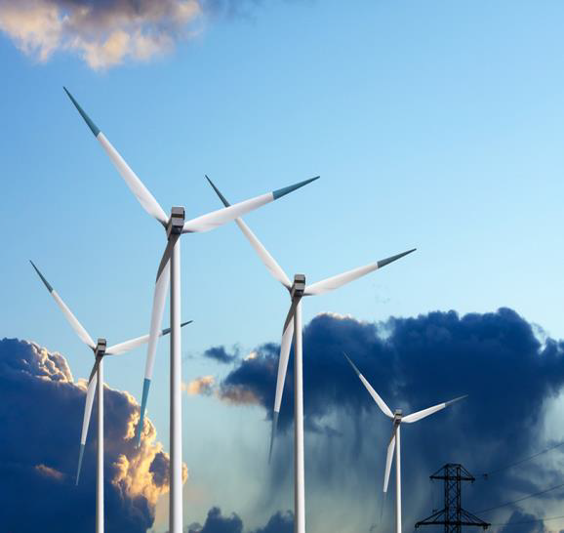
Povezanost tog izuma sa današnjim postrojenjima
Faust je u mlinu koristio rotor s lopaticama, koji je danas sastavni dio turbine. Turbina je energetski stroj s stalnim protokom (vjetra,tekućine, plina) kroz sustav rotorskih lopatica koji pretvara potencijalnu ili toplinsku energiju u kinetičku energiju. Turbine se danas koriste u vjetroelektranama, autoindustriji, industrijskim postrojenjima itd.

Slide 7
Važnost Vrančićeva mlina s pomičnim krovom
Vrančićev mlin s pomičnim krovom pretvara energiju vjetra u mehaničku energiju, dok današnje vjetrenjače energiju vjetra pretvaraju u električnu energiju.
Vrančić je uvidio prednost mlinova s okomitom osovinom jer s time nije potrebno usmjeravanje lopatičnog kola s horizontalnom osovinom u promjenjivi smjer vjetra.

Slide 8
Izradili:
KARLA BELAMARIĆ
TONI BURIĆ
NIKOLA HRG
7.b
OŠ „Meterize”
Šibenik

